Slide 1
Web of Science V PRAXI
Eniko Toth Szasz
Customer Education Product Specialist
eniko.szasz@thomsonreuters.com

Slide 2

Web of Science
Zjednotený klasifikačný systém
Web of Science Core Collection
Pokrytie od roku 1864
Data Citation Index
BIOSIS Citation Index
Derwent Innovation Index
Citované referencie od 1900
Current Contents Connect
Thomson Reuters
Web of Science
Thomson Reuters
Web of Science
Zoological Record
Viac než 18 000 časopisov
Medline
CABI
FSTA
Viac než 90 miliónov záznamov
INSPEC
Korean Citation Index
SciELO Citation Index

Slide 3
Web of Science Core Collection VS. Current Content Connect
Web of Science Core Collection
12 597 časopisov
Najvplyvnejšie časopisy
Týždenná aktualizácia
Current Content Connect
10 048 časopisov
Najprednejšie časopisy
Denná aktualizácia
Zoznam časopisov: http://ip-science.thomsonreuters.com/mjl/

Slide 4
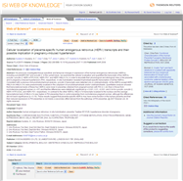
Úvod – Web of Science CC
2004
2008
Times Cited
2003
2009
2000
Cited References
2000
Related Records
1974
1998
2008
1993
1999
2002
2000
Notes:
4

Slide 5
THOMSON REUTERS
Výber časopisov
Publikačné standardy
  Recenzované články, Editoriálne zvyklosti
Obsah
  Prínos znalostí v špecifickom odbore
Rôznorodosť
  Medzinárodný, regionálny vplyv autorov, editorov
Analýza citácie
  Impact Factor (Journal Citation Reports)
  Predošlá aktivita editorov a autorov
Časopisy: http://thomsonreuters.com/products_services/science/free/essays/journal_selection_process/
Zborníky: http://wokinfo.com/products_tools/multidisciplinary/webofscience/cpci/cpciessay/
  Knihy: http://wokinfo.com/media/pdf/BKCI-SelectionEssay_web.pdf
Notes:
Each journal included in the Web of Science has been individually selected based on consistently applied strict criteria that include the requirement for the published to adhere to Good Publishing Standards, apply a peer review process and publish in a timely manner. The content of the journal is evaluated by subject experts to ensure that indexing this journal would add some value to the field. The international diversity of the authors and editors is considered, or for regional journals, a regional diversity is sufficient. Finally, a citation analysis is conducted to illuminate the influence and impact of the authors’ and editors’ other research publications.
5

Slide 6
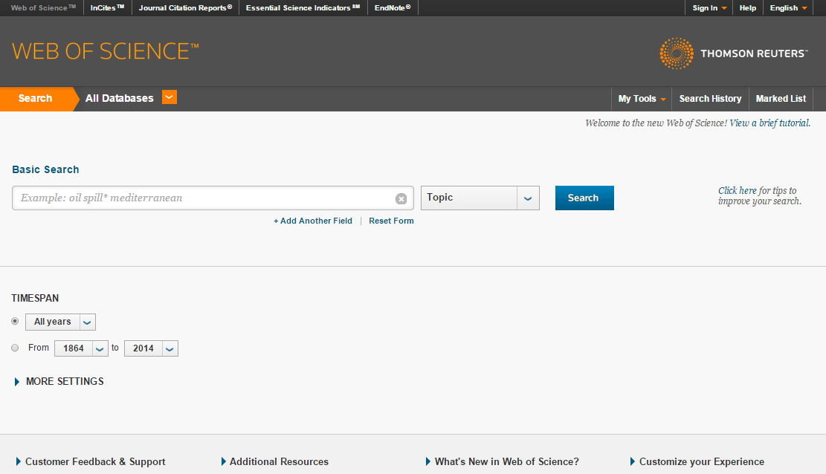
Web of Science – vyhľadávanie vo všetkých databázach

Slide 7
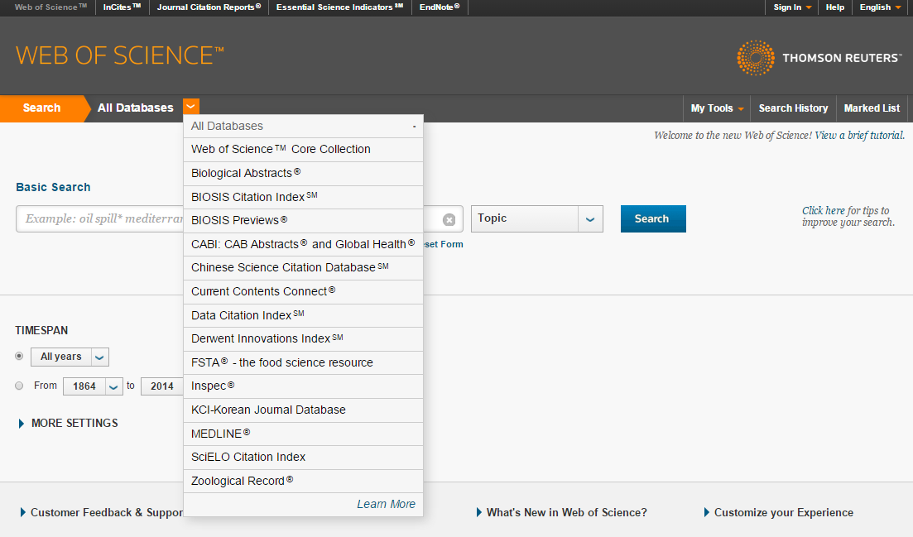
Výber databázy

Slide 8
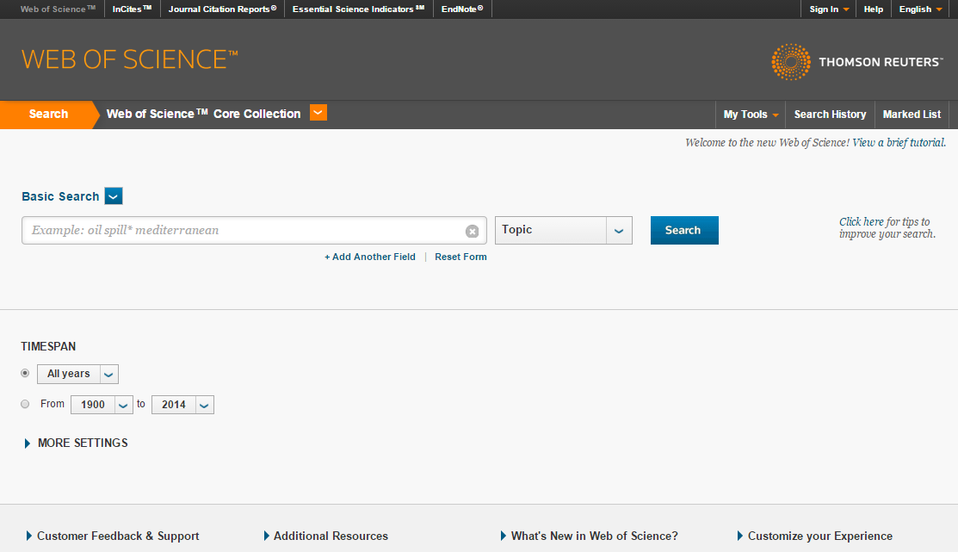
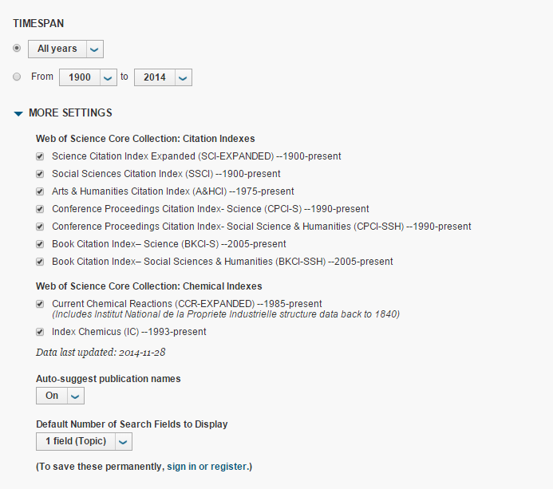
WOS Core Collection - nastavenie

Slide 9
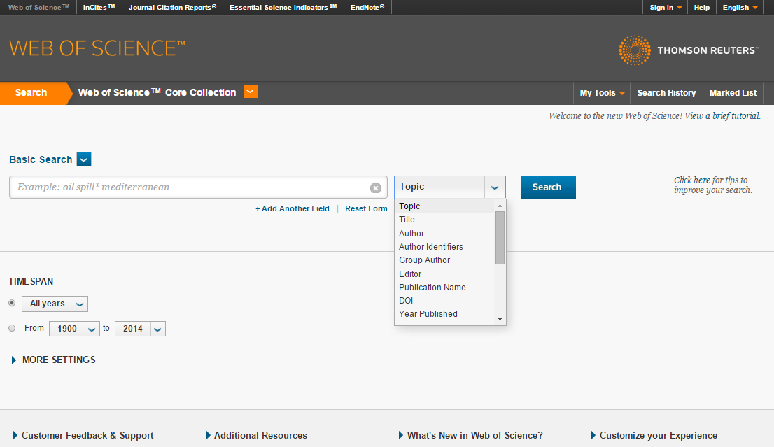
Vyhľadávanie v rôznych poliach

Slide 10
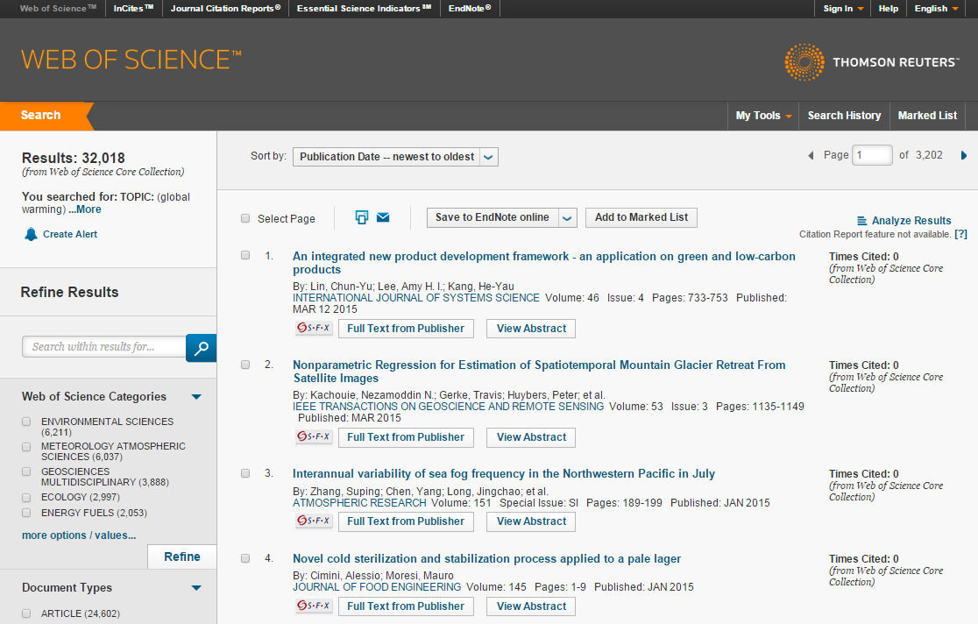
Zoznam výsledkov
Počet výsledkov

Slide 11
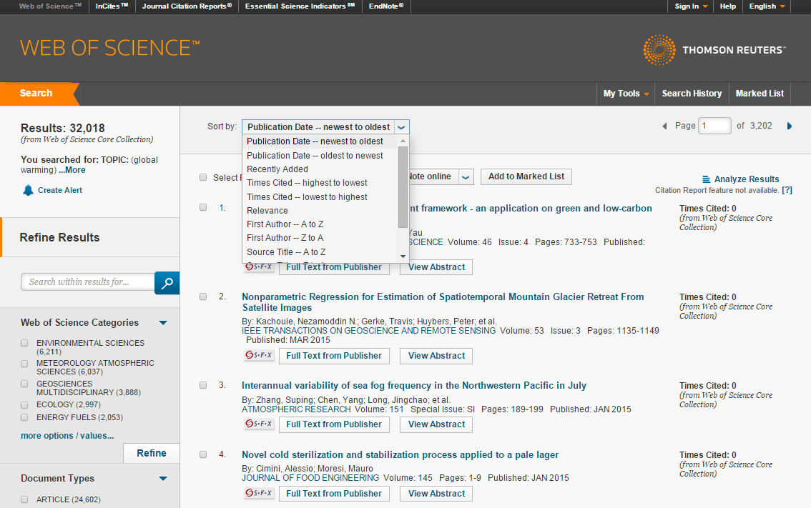
Možnosti triedenia
Možnosti triedenia

Slide 12
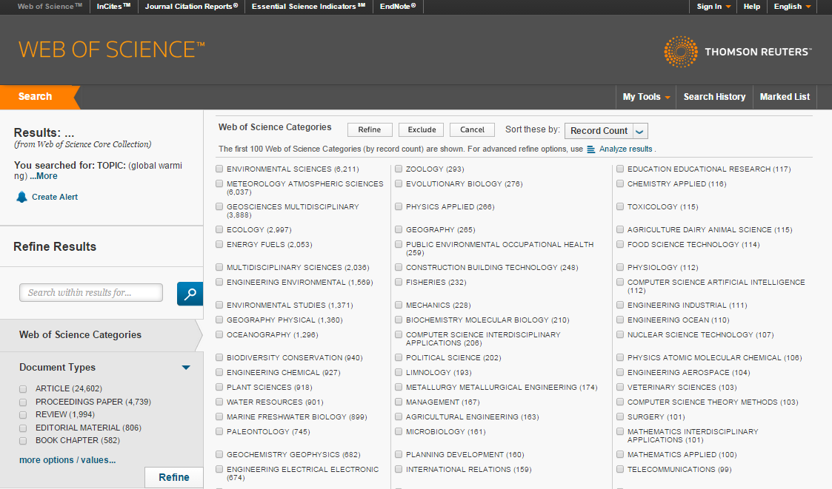
Zúženie výsledkov
Zúženie výsledkov

Slide 13
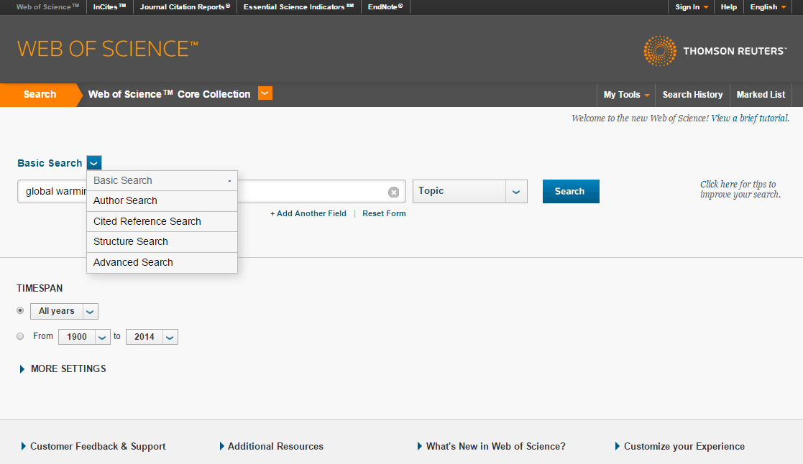
Typy vyhľadávaní

Slide 14
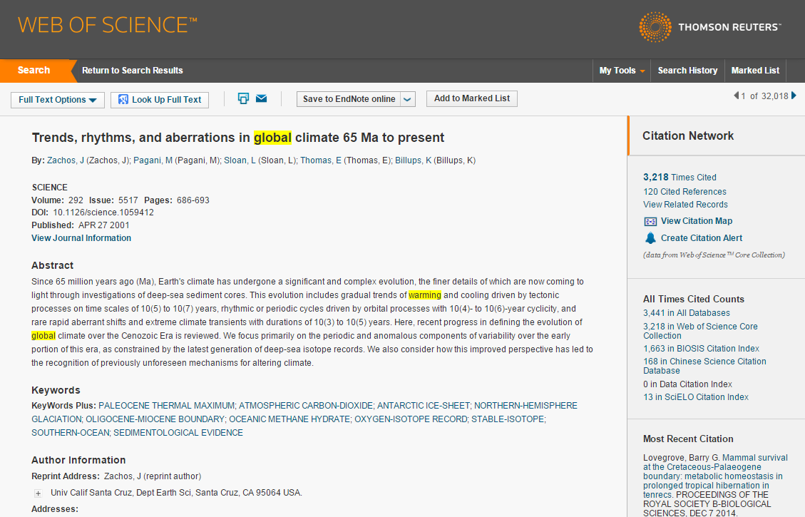
Plný záznam
Autori
Časopis
Abstrakt
Autorove a Thomson Reuters kľúčové slová

Slide 15
Plný záznam – citačné data
Citujúce a citované články z WOS Core Collection
Citácie z ďalších databáz

Slide 16
Plný záznam – plný text a export
C
Vytlačenie, Email a možnosti exportu
Možnosti plného textu

Slide 17
Upozornenia
Upozornenie na nové záznamy

Slide 18
Upozornenia
Upozornenie na nové citácie

Slide 19
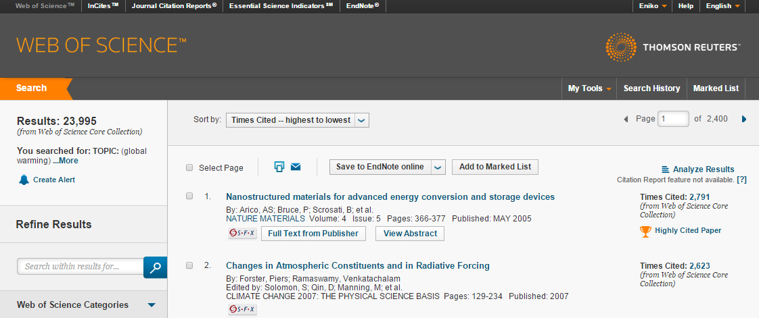
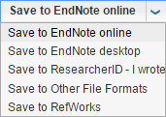
Možnosti exportu
Uloženie v rôznych referenčných manažeroch a formátoch
Marked list – vlastný zoznam publikácií
Vytlačenie
Email

Slide 20
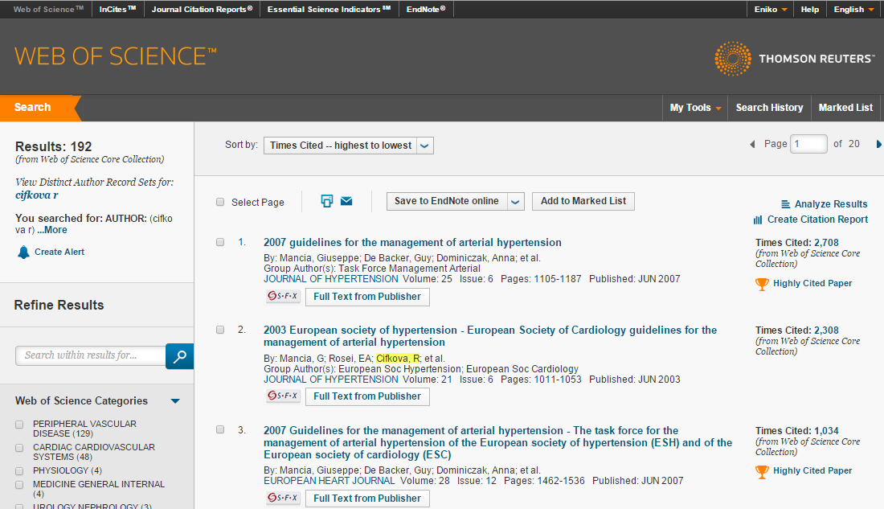
Citation Report – analýza citácií

Slide 21
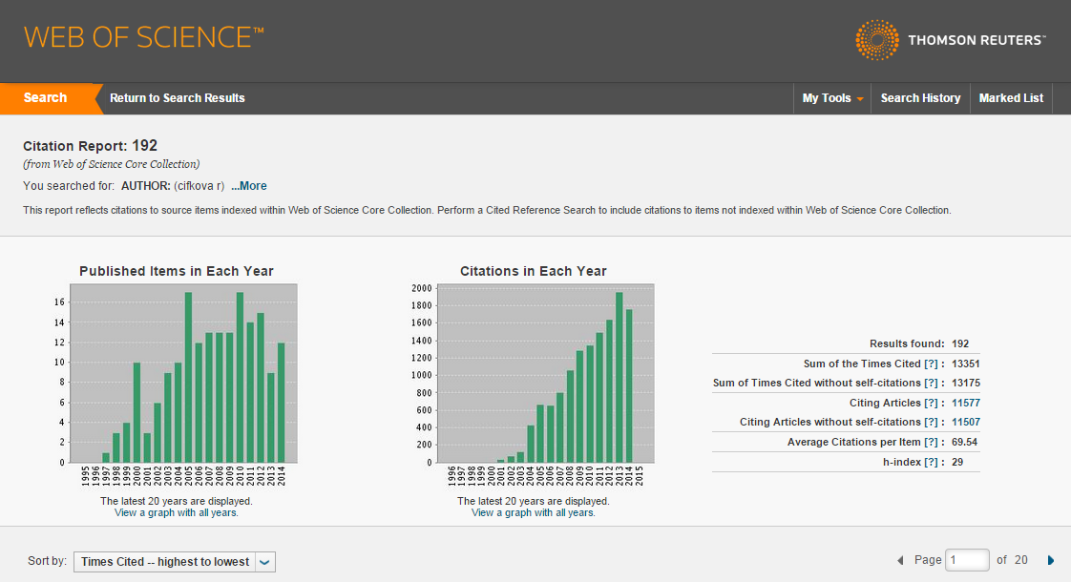
Citation Report II
Počet dokumentov za posledných 20 rokov
Citácie v posledných 20 rokoch
Súhrnné informácie

Slide 22
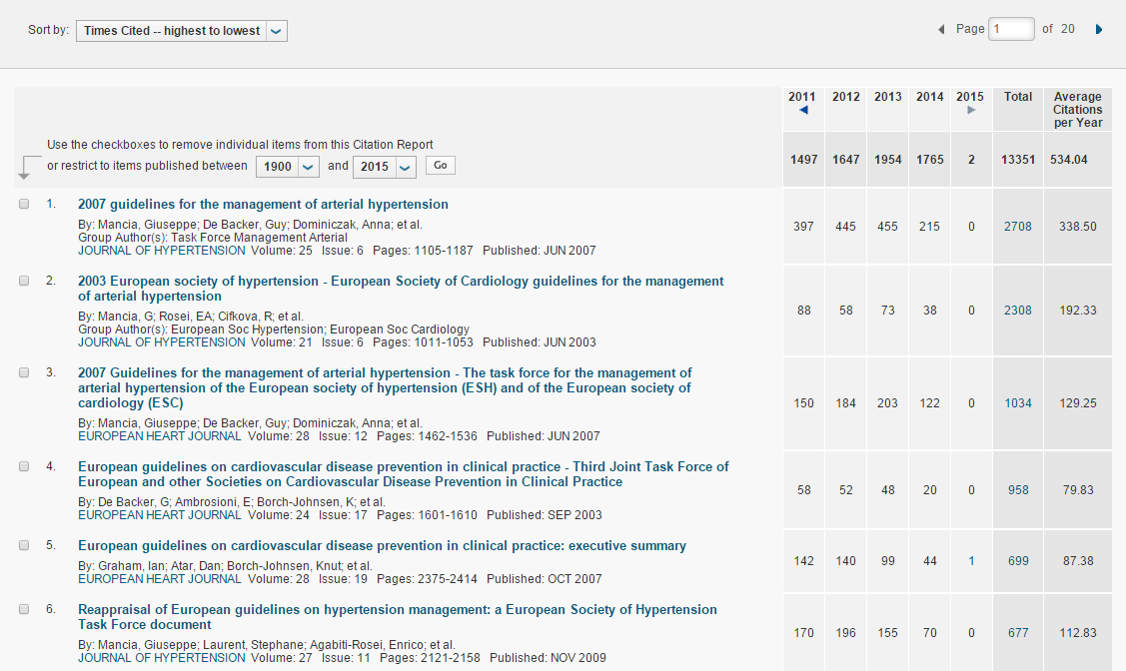
Citation Report III

Slide 23
V nasledujúcich mesiacoch
Skúšobný prístup do InCites
Skúšobný prístup do Web of Science Citation Connection (WOS CC, Data Citation Index, Medline, Current Contents Connect, Index Chemicus, Currenct Chemical Reactions, Zoological Records, Derwent Innovation Index, Biosis Citation Index)
Webináre na stránkach: www.wokinfo.com/czech_slovak

Slide 24
Ďakujem

